Slide 1
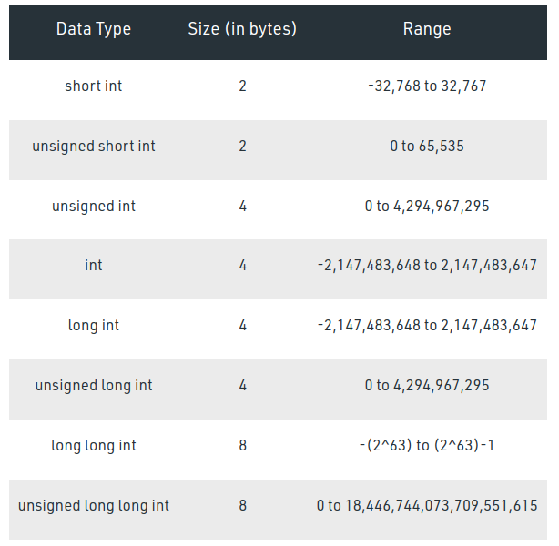
Int types

Slide 2
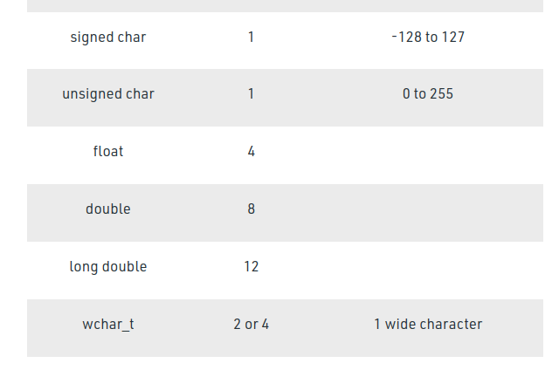
Int types

Slide 3
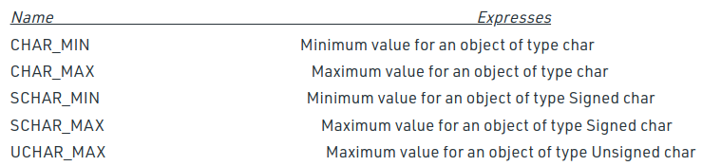
<limits.h>

Slide 4
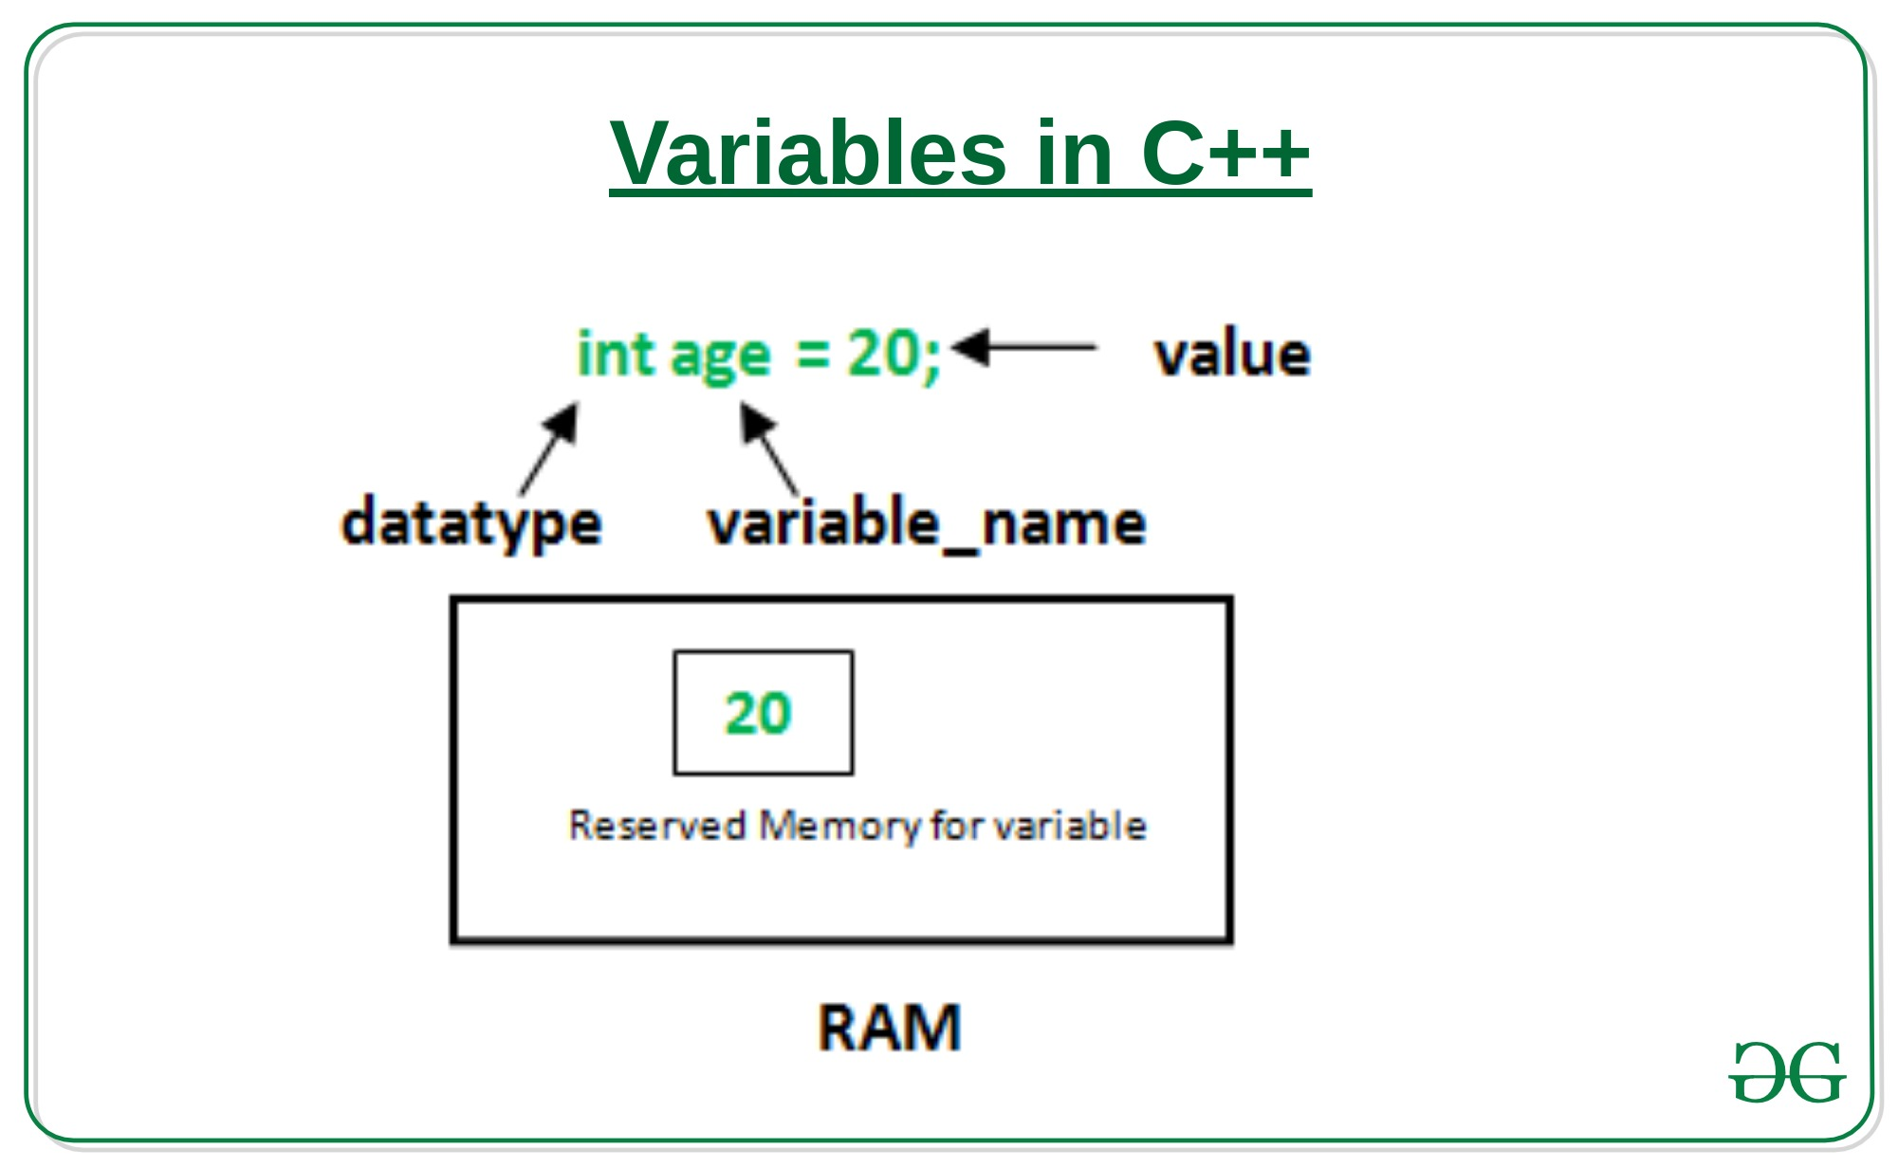

Slide 5
Объявление = declaration
Инициализация = initialization
Определение = definition
// this is declaration of variable a
int a;
// this is initialisation of a
a = 10;
// this is definition = declaration + initialisation
int b = 20;

Slide 6
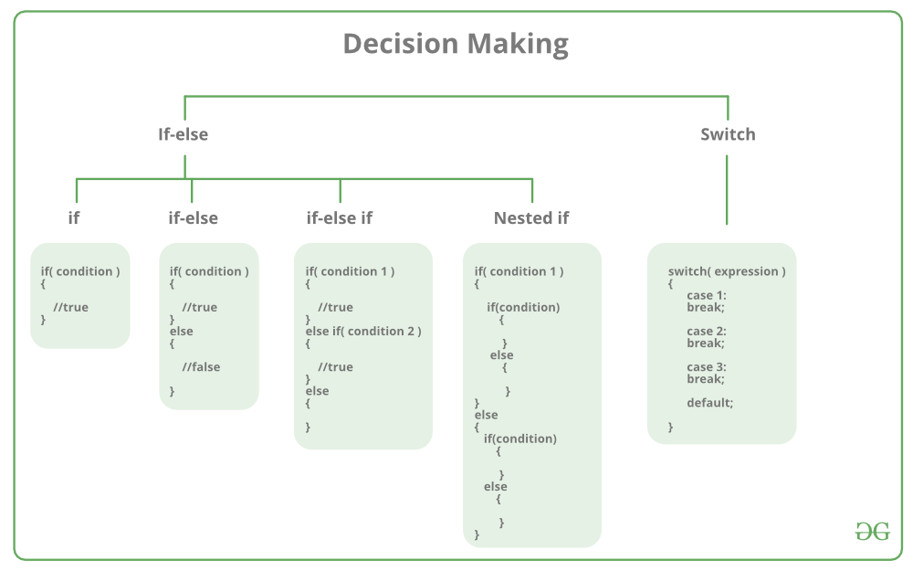

Slide 7
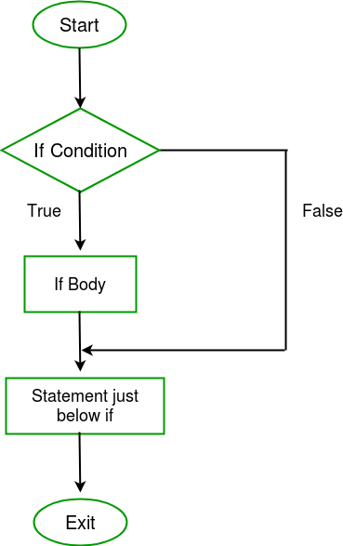
Оператор IF
if(condition)
{
// Действия если
// condition == true
}

Slide 8
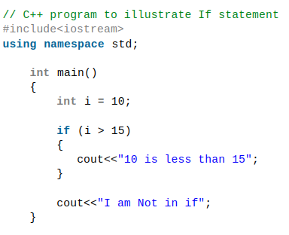

Slide 9
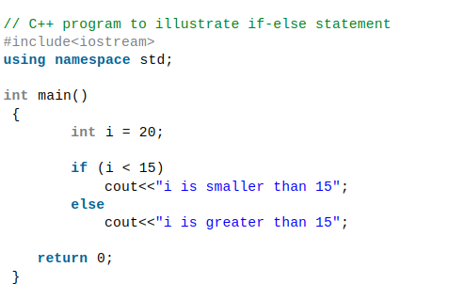
If - else

Slide 10
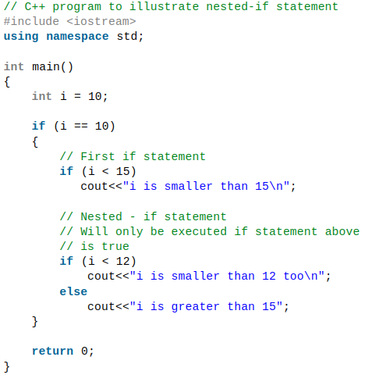
nested-if
if (condition1)
{
//Выполняется если condition1 == true
if (condition2)
{
//Выполняется если condition2 == true
}
}

Slide 11
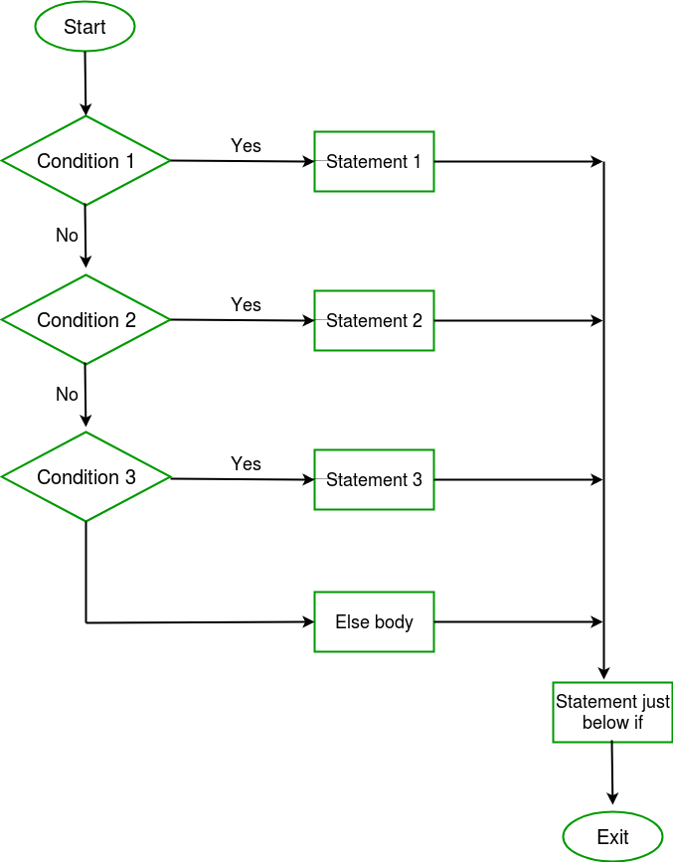
if-else-if ladder
if (condition)
statement;
else if (condition)
statement;
.
.
else
statement;

Slide 12
Циклы
int main()
{
printf( "Hello World\n");
printf( "Hello World\n");
printf( "Hello World\n");
printf( "Hello World\n");
printf( "Hello World\n");
printf( "Hello World\n");
printf( "Hello World\n");
printf( "Hello World\n");
printf( "Hello World\n");
printf( "Hello World\n");
return 0;
}

Slide 13
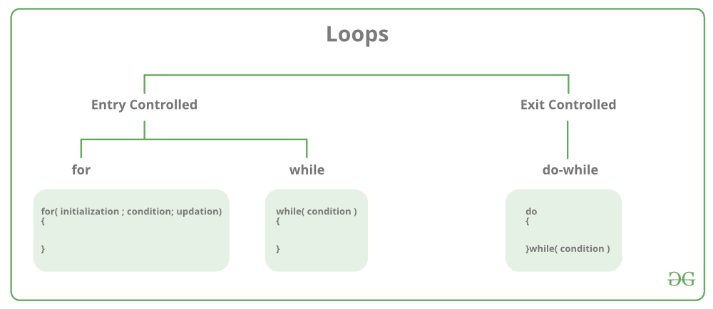

Slide 14
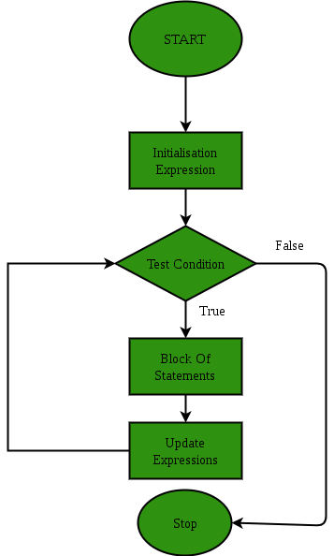
Цикл for
for (initialization expr; test expr; update expr)
{
// body of the loop
// statements we want to execute
}
for(int i = 0; i < n; i++){
}

Slide 15
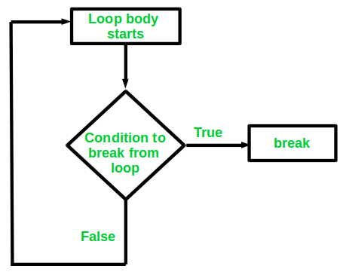
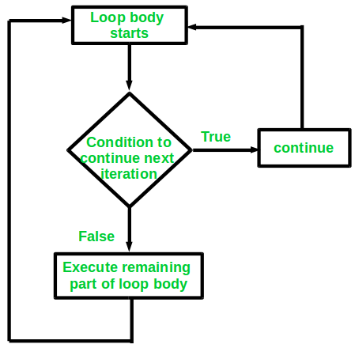
break
continue
for (int i = 0; i < size; i++) {
if (arr[i] == key) {
cout << "Element found at position: "
<< (i + 1);
break;
}
}
for (int i = 1; i <= 10; i++) {
if (i == 6)
continue;
else
cout << i << " ";
}

